Slide 1
Instituto de Información Estadística y Geográfica
Coordinación del Sistema
Informe 2014-2018

Slide 2
Cultura de la información
A través de la Coordinación del Sistema de Información Estratégica del Estado de Jalisco y sus Municipios se ha dado respuesta a la necesidad de información de calidad que tienen los distintos sectores de Jalisco para identificar, localizar, evaluar, organizar, comunicar y utilizar la información de forma efectiva tanto para la resolución de problemas como para el aprendizaje y la toma de decisiones sustentadas.
Para lograrlo, e incrementar la demanda, ha enfocado su labor en tres estrategias:
Estrategia offline
Estrategia digital
Coordinación interinstitucional

Slide 3
A. Estrategia offline
Para la estrategia offline se ha buscado fomentar la cultura de la información dando a conocer nuestros productos y servicio de manera personal a los diferentes tipos de usuarios, reforzando la comunicación con material impreso.
Se ha dado prioridad a la parte cualitativa (imagen de marca, atención a usuarios, vinculación institucional, etc.) lo cual ha mostrado buenos resultados que se ven reflejados con la aparición cada vez más frecuente en medios de comunicación.
Se realiza una mezcla de actividades de divulgación, difusión y promoción con el objetivo de dar a conocer a los diversos tipos de usuarios los productos y servicios de información .
Impresos
Papelería institucional
Folletería
Prensa
Documentos
Informes de actividades
Publicaciones estadísticas
Presentaciones
Eventos
Conferencias
Expos
Sesiones de difusión
Comunicación interna
Pantallas
Señalética
Materiales especiales

Slide 4
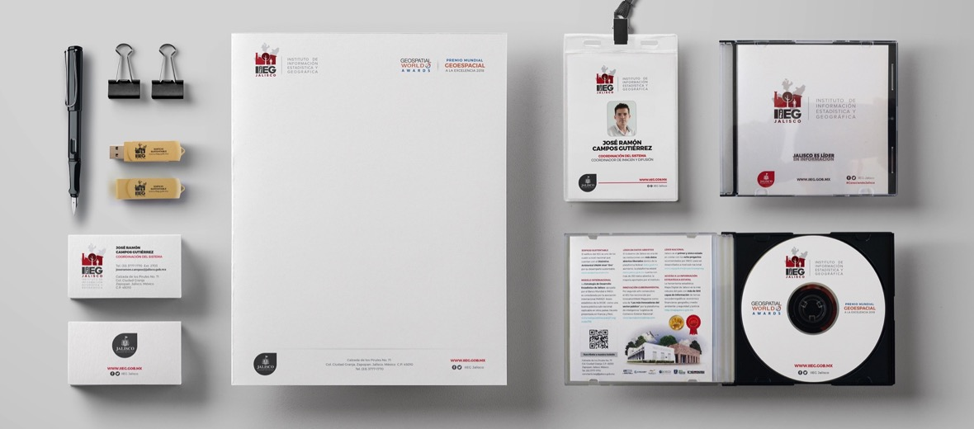
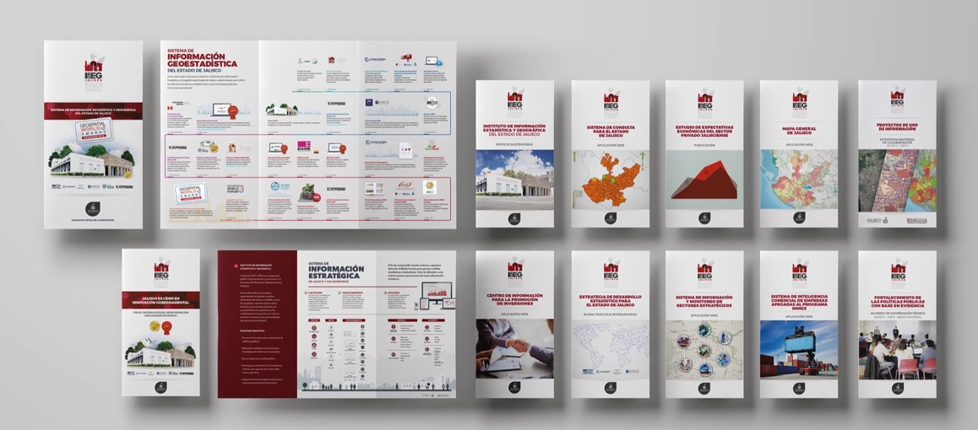

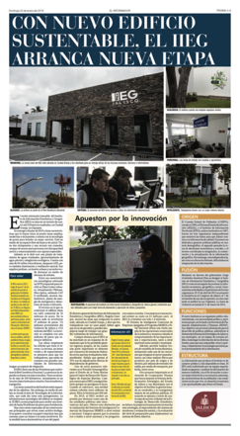
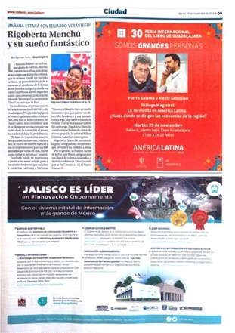
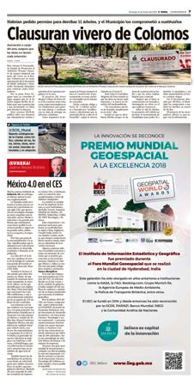
Impresos
Papelería institucional
Con la creación del IIEG, fue necesario diseñar e implementar un sistema de identidad institucional consistente, alineado a la imagen oficial del Gobierno de Jalisco. Se han producido materiales de comunicación y se realiza el monitoreo de su correcta aplicación.
Folletería
Como soporte de las acciones de difusión y promoción (principalmente en capacitaciones, expos y conferencias), se han generado piezas de comunicación con el objetivo de dar a conocer el que hacer del Instituto, los productos y servicios de información, los Proyectos de Uso de Información o logros relevantes como el Premio Mundial Geoespacial.
Prensa
Se han realizado publicaciones en los principales periódicos de la ciudad para promocionar eventos específicos como la inauguración de la nueva sede o el Premio Mundial Geoespacial.

Slide 5








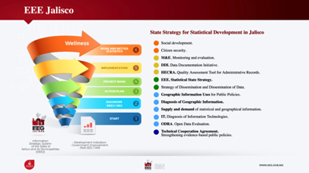
Documentos
Informes de actividades
Año con año se coordina la integración del Informe de actividades para informar tanto a nuestra Junta de Gobierno, al Consejo Consultivo y a los usuarios.
Publicaciones de información estadística y geográfica
También se han realizado publicaciones digitales que integran información de las cuatro unidades de información, como el documento Conociendo Jalisco (2014 y 2015) o los Cuadernillos Municipales y Regionales.
Presentaciones
Para dar soporte a la participación en eventos, tanto internos como externos, se coordina la integración de información, que es editada e ilustrada para la producción de presentaciones.

Slide 6
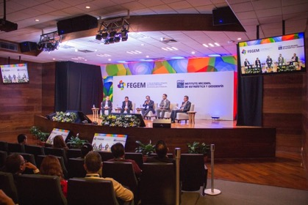
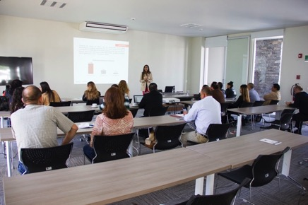
Eventos
Conferencias
Con el objetivo de difundir los productos y servicios de información del Instituto, hemos participado como expositores en diversos foros y eventos tanto a nivel local, nacional e incluso internacional.
Expos
Hemos participado con la promoción de nuestros productos y servicios en eventos, en donde hemos colocado stand y distribuimos folletería institucional, además, se muestran las plataformas de consulta.
Sesiones de difusión
Se implementó un programa de “Sesiones Informativas” para dar a conocer los principales proyectos y sistemas de información que han sido desarrollados por el Instituto, así como su funcionamiento y utilidad, para que puedan ser aprovechados por la ciudadanía.

Slide 7
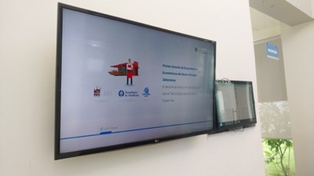
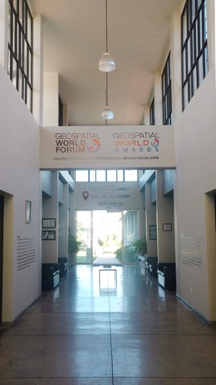
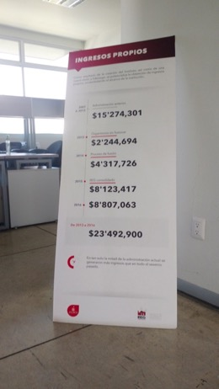
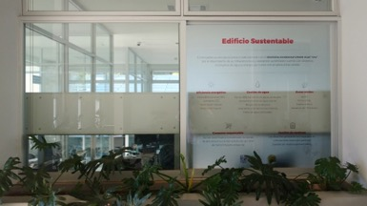
Comunicación interna
Dentro de las instalaciones se han implementado diversos soportes y materiales impresos para complementar y reforzar los mensajes de comunicación tanto para el personal del IIEG como para los visitantes.
Pantallas internas
Viniles
Totems
Rotulación

Slide 8
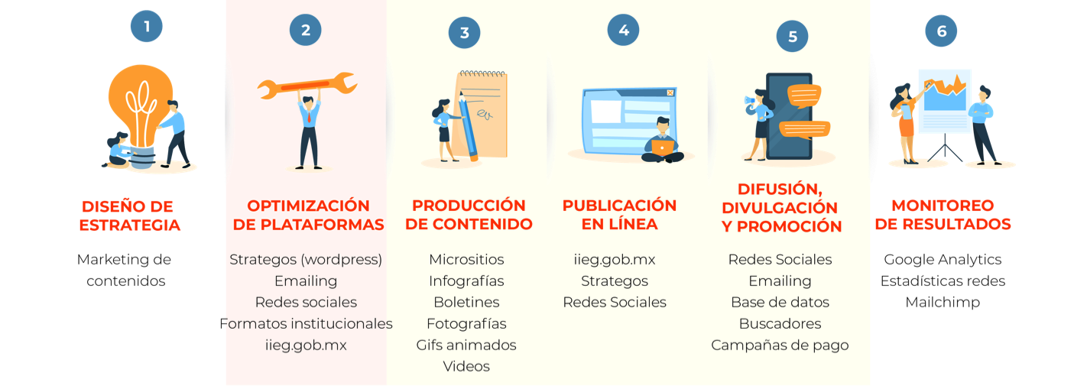
B. Estrategia digital
La estrategia de divulgación se ha centrado en la parte digital, busca amplificar el alcance del contenido, atraer usuarios y fidelizar los existentes, así como crear vínculos con nuevos contenidos, integrando diversas herramientas digitales que interactúan entre si. Hemos sido analíticos, lo cual ha permitido desarrollar contenido para que tenga mayor alcance de manera natural u orgánica.

Slide 9
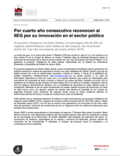
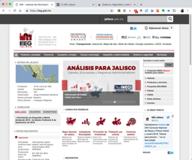
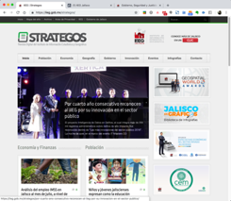
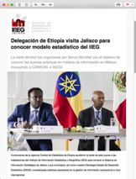
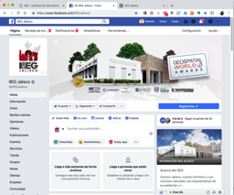

Optimización de plataformas
Se busca que técnicamente las plataformas sean accesibles y se visualicen de manera correcta en los dispositivos que utilizan los usuarios, poniendo especial énfasis en que la marca sea consistente a través de los formatos, contenedores y canales que se utilizan para la difusión y divulgación mediante una adecuada gestión de la imagen institucional.

Slide 10
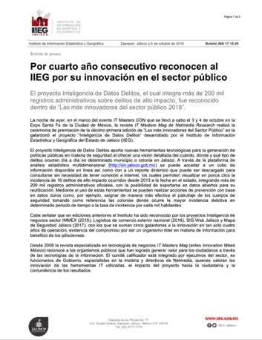
Boletines
Los boletines son el insumo principal para la producción de contenido, la mayoría de ellos provienen de análisis y reportes de las unidades de información.
Institucionales
Vinculación
Eventos
Logros
UEF
Empleo
Desocupación
Comercio exterior
PIB
Actividad Económica
USD
Población en Jalisco
Población AMG
Proyecciones de población
Población alfabetizada
Jóvenes en Jalisco
Módulo de trabajo infantil
Encuesta Nacional de Hogares
UGMA
Aprovechamiento de agua
Análisis de cambio de uso de suelo y vegetación
SIG
UGSJ
ENVIPE
ENSU
ENCIG
Censos de Gobierno

Slide 11

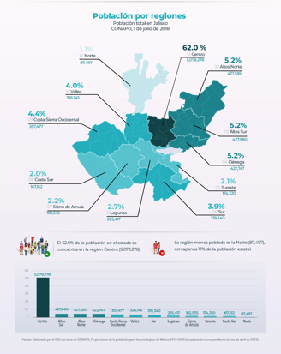
Infografías
El Instituto ha producido 51 infografías con datos estadísticos relevantes presentados de manera gráfica para su mejor asimilación, aprovechando la coyuntura de fechas especiales.
Población en Jalisco
Lengua Materna
Las mujeres en Jalisco
Si en Jalisco Fuéramos 100 habitantes
Los niños en Jalisco
Las mamás en Jalisco
Los maestros en Jalisco
Los jóvenes en Jalisco
Adultos mayores en Jalisco
Exportaciones de Jalisco
Vehículos de motor en Jalisco
Embarazo adolescente
Mortalidad en Jalisco
AMG habitante 5 millones
Mapa General de Jalisco
Vehículos de motor en Jalisco 2018
Población en Jalisco 2018

Slide 12

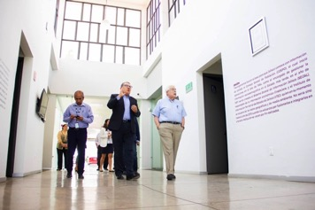
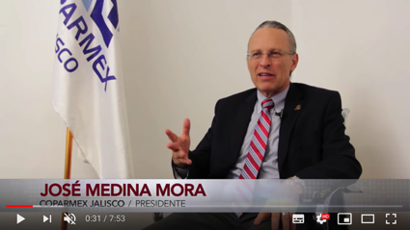

Material audiovisual
FOTOGRAFÍAS
Se realiza un archivo fotográfico de la mayoría de los eventos en los que participa el Instituto poniendo especial énfasis en la calidad de las mismas con el objetivo de tener mayor alcance en las redes.
VIDEOS
Los videos son piezas que tienen bastante alcance en redes, se han utilizado para promocionar productos y servicios así como logros.

Slide 13


Strategos
En esta administración, Strategos paso de ser una revista trimestral impresa a un sitio en línea, lo que trajo consigo un ahorro considerable en los costos de producción y distribución.
Versión impresa
Diciembre 2007 a marzo 2013
Versión digital
Septiembre 2013 a la fecha

Slide 14
Strategos. Visitas en línea
Un indicador de éxito de Strategos como parte de la estrategia digital es el incremento de visitas registrado que pasó de 838 (marzo 2014) a 52,802 (31 septiembre 2018), superando las 29,100 visitas registradas en el portal iieg.gob.mx.
* 1 marzo 2014 a 31 de septiembre 2018

Slide 15
Redes Sociales- Seguidores
El Instituto ha utilizado las redes sociales como principal canal de difusión, con el objetivo de dispersar información relevante a la mayor cantidad de usuarios y abonando a un mejor posicionamiento.
En cuanto a seguidores en redes sociales se han obtenido 3,726 seguidores en Twitter y 2,046 Me gusta en Facebook de marzo de 2014 a septiembre de 2018.
* 31 marzo 2014 a 30 de septiembre 2018

Slide 16
Campañas de Pago
En septiembre de 2016, se lanzó la primera campaña en redes sociales por medio de la plataforma Facebook Ads, promocionando los “Proyectos de Uso de Información IIEG-INEGI”.
Hasta septiembre de 2018 se habían lanzado un total de 27 campañas de pago con una inversión de $21,136.35 MX.
Como resultado, el se ha alcanzado a 980,349 personas ($0.02 por persona) y 1’438,171 impresiones ($0.01 por impresión).
Año | Campañas | Alcance (personas) | Impresiones | Importe gastado (MXN)
2016 | 6 | 345,296 | 493,592 | $2,038.16
2017 | 16 | 313,619 | 483,443 | $9,582.52
2018 | 5 | 321,434 | 461,136 | $9,515.67
Total | 27 | 980,349 | 1,438,171 | $21,136.35

Slide 17
Campañas por correo electrónico
Desde marzo de 2014, mediante la herramienta de email marketing se han enviado un total de 100 campañas vía correo electrónico, a una base de datos que inició con 956 suscriptores y actualmente cuenta con 1,430 (100 usuarios nuevos por año de forma orgánica).
En el último par de años han descendido el número de campañas enviadas debido a que se cambió a un modelo de pago por envío –antes se tenía un pago por suscriptores mensual- así como al periodo electoral.
* 31 marzo 2014 a 30 de septiembre 2018

Slide 18
c. Coordinación interinstitucional

Slide 19
CEIEG. INTEGRACIÓN
El CEIEG Jalisco esta integrado por las dependencias del Ejecutivo, un secretario Técnico y un Presidente, siendo este el Mtro. David Rogelio Campos Cornejo.
El Comité se reúne dos veces al año, como mínimo, con el fin de establecer y coordinar las estrategias que servirán de guía para los Subcomités del CEIEG y lograr productos de calidad, útiles para la sociedad, academia y gobierno en materia de información estadística y geográfica.

Slide 20
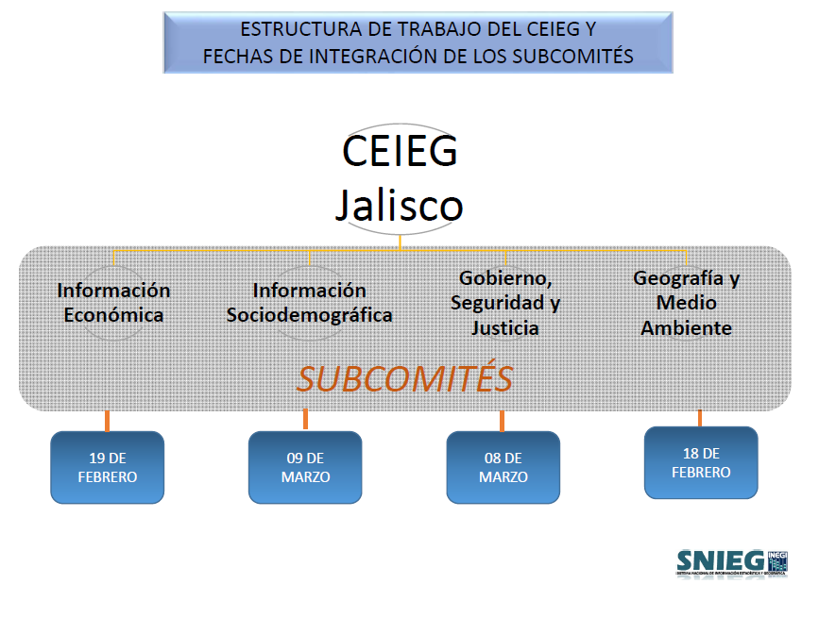
CEIEG. ESTRUCTURA DE TRABAJO
Los Subcomités están integrados desde el año 2016, el mismo en el que comenzaron a sesionar dos veces por año.

Slide 21
CEIEG. SESIONES
El CEIEG ha tenido las siguientes sesiones:
2014
Instalación del CEIEG en esta administración
Segunda sesión ordinaria
2015
Primera sesión
Segunda sesión
Sesión extraordinaria
2016
Primera sesión
Segunda sesión
Tercera sesión
2017
Primera sesión
Segunda sesión
2018
Primera sesión
Con un total de 11 sesiones hasta hoy, faltando la realización de la sesión de este 29 de octubre.

Slide 22
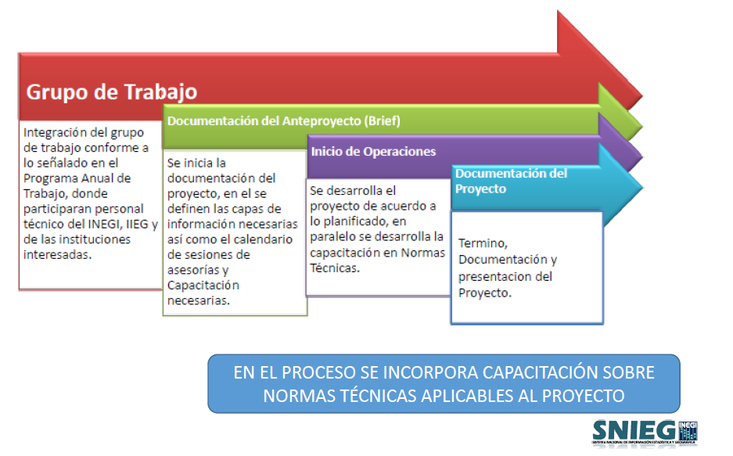
CEIEG. RUTA DE ACTIVIDADES DE LOS GRUPOS DE TRABAJO

Slide 23
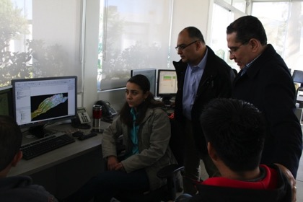
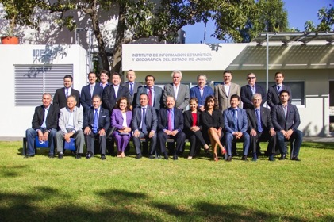
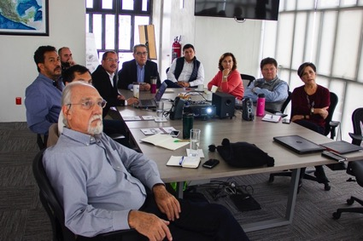
Vinculación
Además, se ha mantenido una agenda de invitaciones para conocer nuestras instalaciones así como nuestros productos y servicios a representantes de dependencias públicas federales, estatales y municipales, así como instituciones académicas y asociaciones civiles.
INEGI
Vicepresidente Rolando Ocampo.
Febrero, 2016
CCIJ. Consejo Directivo
Octubre, 2017
Tómala (Asociación civil)
Septiembre, 2018

Slide 24
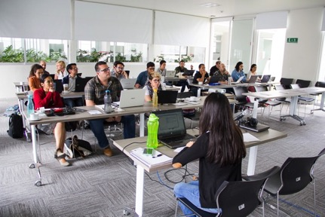
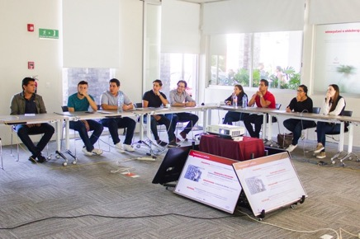
Capacitaciones
Se coordina y da seguimiento a un programa de difusión y capacitación dirigido a dependencias de los tres niveles de gobierno, organismos empresariales, instituciones académicas y medios de comunicación, con el fin de dar a conocer el acervo de información así como los principales proyectos y sistemas de información desarrollados por el Instituto. Además, desde 2016 se puso en marcha un sistema de registro de asistencia y evaluación que permite monitorear la satisfacción de los usuarios.
Ayuntamiento de Guadalajara
Octubre, 2016
UAG, alumnos.
Agosto, 2018

Slide 25

Banco Mundial
Cooperación Técnica para el Fortalecimiento de las Políticas Públicas basadas en Evidencia 2014-2017
El punto de partida fue la información estadística y geográfica, robusteció al Sistema de Información Estratégica del Estado de Jalisco y sus Municipios (SIIEJ).
Principales ejes de la cooperación:
            Estrategias de Desarrollo Estadístico y de Diseminación de Datos;
            Desarrollo de capacidades especializadas;
            Fortalecimiento al sistema de Monitoreo y Evaluación estatal;
            Evaluación del grado de preparación en datos abiertos.

Slide 26
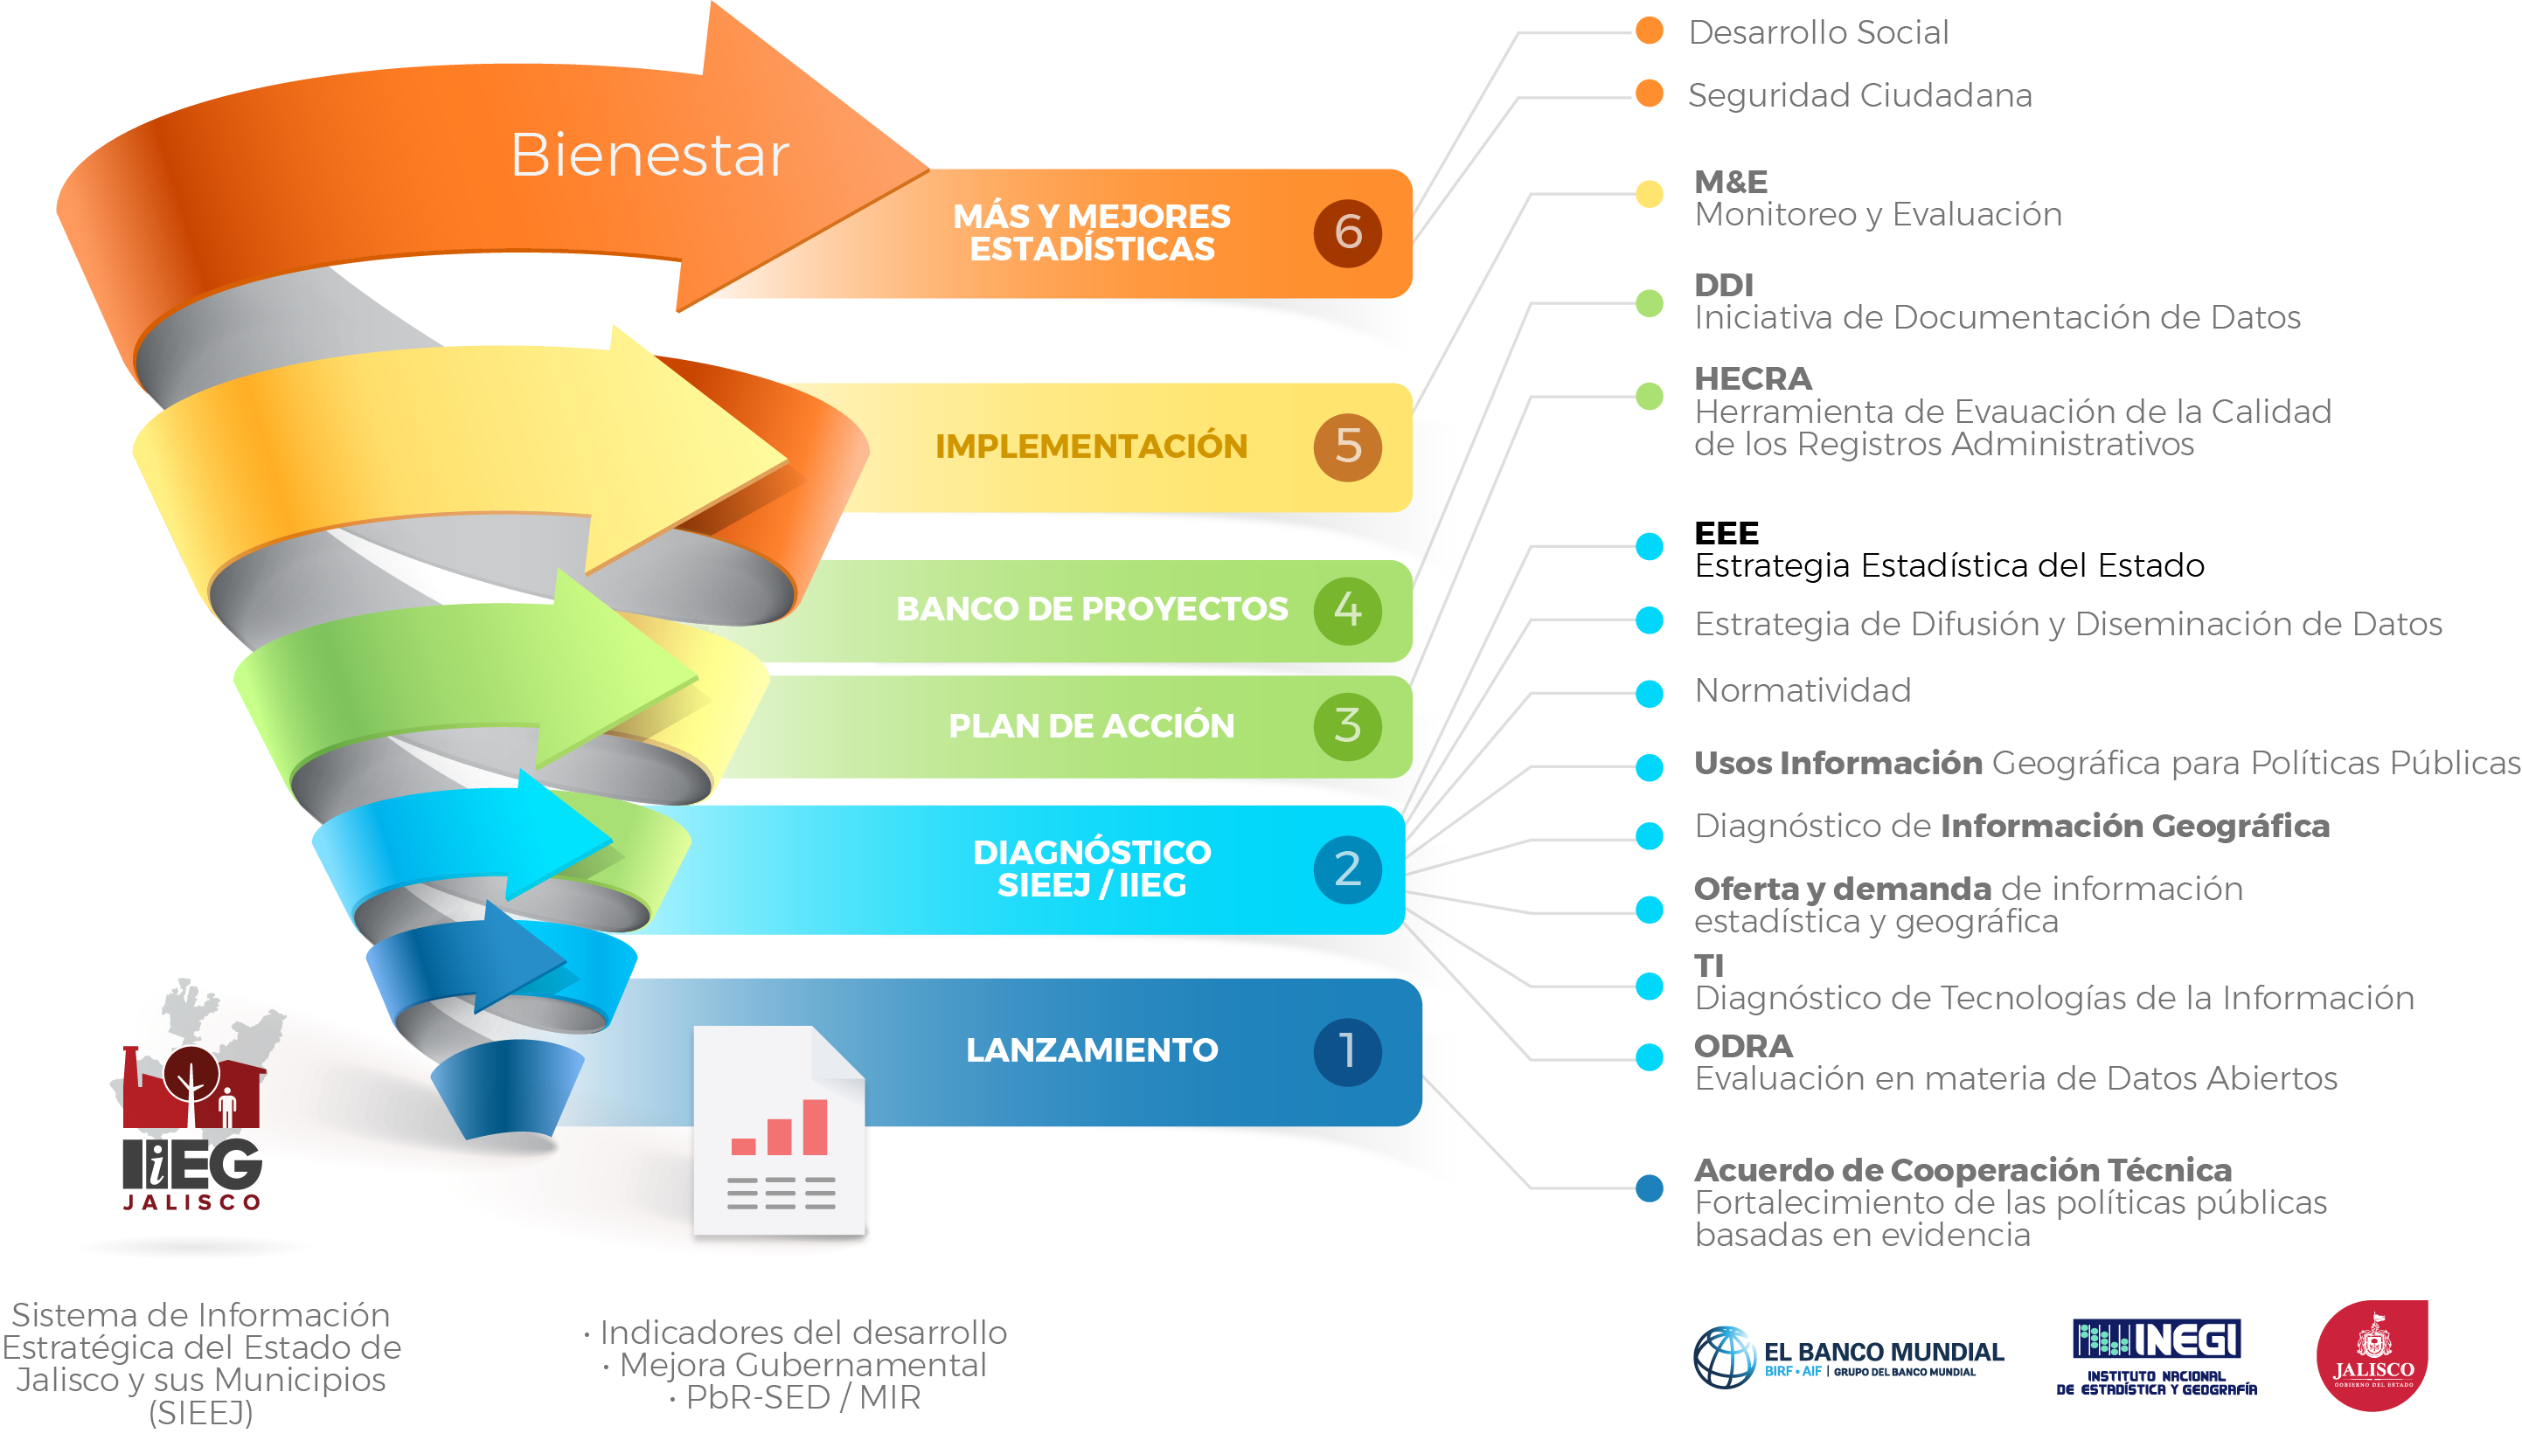
Síntesis de la Cooperación Técnica
Notes:
Síntesis del proceso
Diagnósticos
Oferta, demanda y usos de información estadística y geográfica, TI, ODRA
Inventario de operaciones estadísticas
Mapa de actores clave
Perfiles de proyectos
Criterios de selección:
Prioridad
Presupuesto
MIR
Indicadores estratégicos (evaluar con HECI a nivel Propósito y Componente)
Registros Administrativos (Evaluar con HECRA, documentar con DDI)
Estrategias de Desarrollo Estadístico y Diseminación de Datos
Seguimiento mediante planes y agendas de mejora (Certificación)
Co-diseño y co-creación mediante datos abiertos (Evaluar con HEDA)

Slide 27
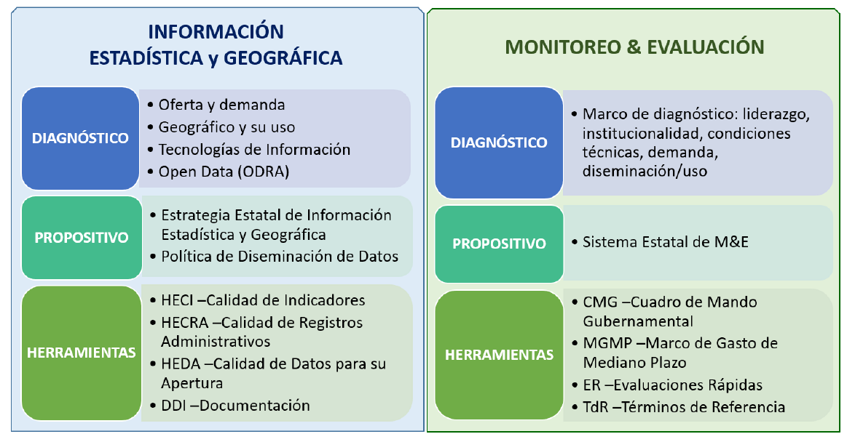













Pilares del enfoque de fortalecimiento de capacidades para la toma de decisiones basada en evidencia
2015-2016
2017

Slide 28
Cooperación Técnica Jalisco - Banco Mundial - INEGI
Principales resultados por año
2015 | 2016 | 2017
Diagnósticos de oferta y demanda de información estadística y geográfica; tecnologías de información; los usos potenciales de información geográfica para fines estadísticos; y el grado de preparación en datos abiertos en Jalisco. Más de 150 participantes de 50 instituciones públicas, privadas y organizaciones de la sociedad civil, productoras y usuarias de información estadística y geográfica. Se generaron 49 perfiles de proyectos para la mejora del Sistema de Información Estratégica del Estado de Jalisco y sus Municipios. Lanzamiento del portal datos.jalisco.gob.mx | Diseño de las estrategias de Desarrollo Estadístico y de Diseminación de Datos. Desarrollo de capacidades institucionales y colaboración interinstitucional. Se evaluaron con HECRA 26 registros administrativos de 19 instituciones. (51% del CEIEG) Se documentaron 14 operaciones estadísticas en apego al estándar internacional DDI (Data Documentation Initiative). 120 especialistas capacitados. Estrategia de Datos Abiertos supera los 250 datasets liberados en el portal datos.jalisco.gob.mx y más de 200 en el nacional. | Más de 130 funcionarios de áreas de Planeación, Programación, Presupuesto y Evaluación capacitados. (24 instituciones) Cuatro herramientas de Monitoreo y Evaluación: HECI-Herramienta para Evaluación de la Calidad de los Indicadores CMG - Cuadro de Mando Gubernamental MGMP - Marco de Gasto de Mediano Plazo HEDA - Herramienta de Evaluación de Datos para su Apertura Trabajo intergubernamental hacia un sistema de M&E, con 5 instituciones del Poder Ejecutivo; ASEJ (Poder Legislativo); ITEI; y el observatorio ciudadano Jalisco Cómo Vamos.

Slide 29
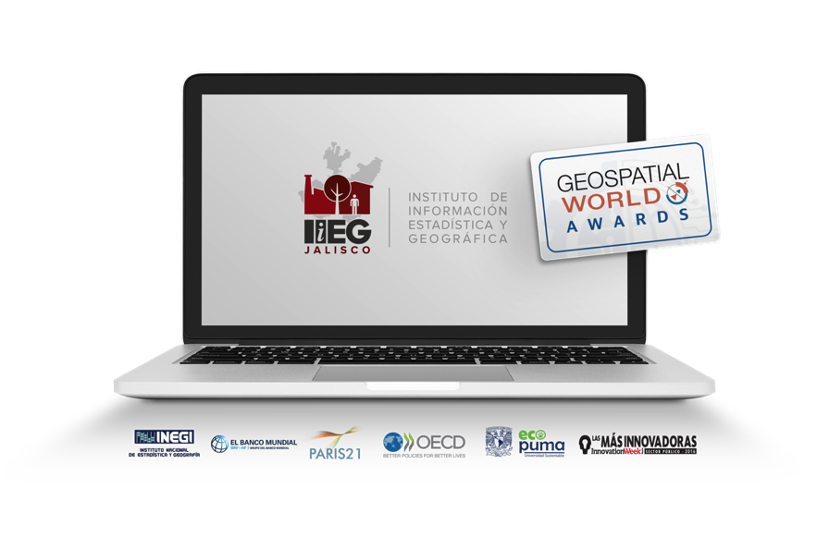

Suscríbete a nuestro boletín
Calzada de los Pirules No. 71
Col. Ciudad Granja C.P.45010
Zapopan, Jalisco, México
Teléfono: (33) 3777-1770
contacto.iieg@jalisco.gob.mx
www.iieg.gob.mx

Slide 30


